Slide 1
BÀI 3: QUAN TÂM CẢM THÔNG VÀ CHIA SẺ

Slide 2
01
Biểu hiện của quan tâm, cảm thông, chia sẻ

Slide 3
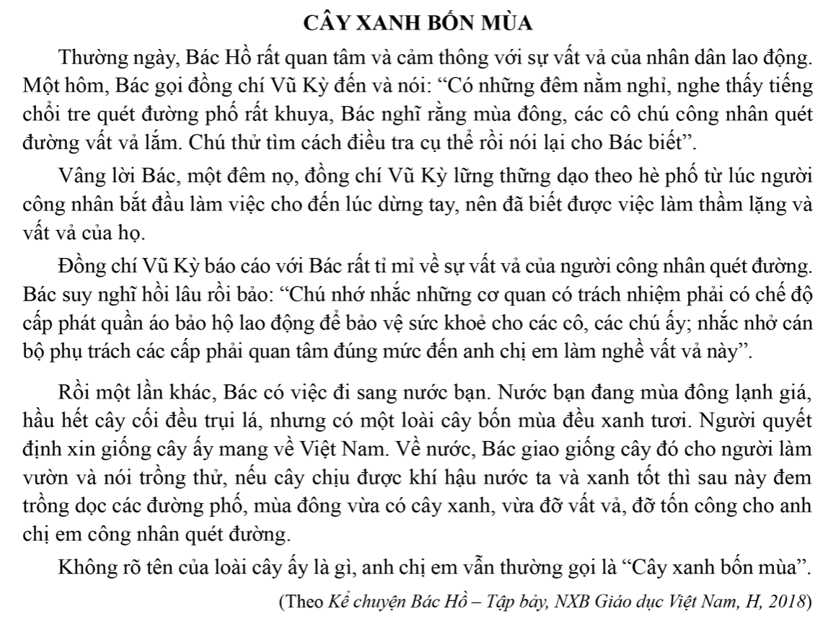
ĐỌC TT SAU

Slide 4
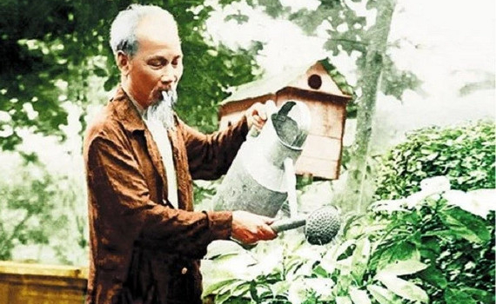
CÂY XANH BỐN MÙA
Bác đã có những việc làm nào đối với những a/c/e công nhân quét đường và ý nghĩa của việc làm đó?
Việc làm của Bác Hồ đã nhắc nhở mỗi chúng ta điều gì?
Em hiểu thế nào là quan tâm, cảm thông và chia sẻ?

Slide 5
CÂY XANH BỐN MÙA
Nhắc nhở cấp phát đồ bảo hộ LĐ cho công nhân. Đem giống cây xanh bốn mùa về trồng
Nhắc nhở chúng ta phải biết quan tâm đến công việc, san sẻ sự khó khăn đến những người XQ
Quan tâm cảm thông và chia sẻ là thường xuyên chú ý đến mn xung quanh

Slide 6
KHÁI NIỆM
QUAN TÂM
Quan tâm là thường xuyên chú ý đến mọi người và sự việc xung quanh.
CẢM THÔNG
Cảm thông là đặt mình vào vị trí của người khác để thấu hiểu được cảm xúc của người khác.
CHIA SẺ
Chia sẻ là sự cho đi, hay giúp đỡ người khác lúc khó khan, hoạn nạn trong khả năng của mình.

Slide 7
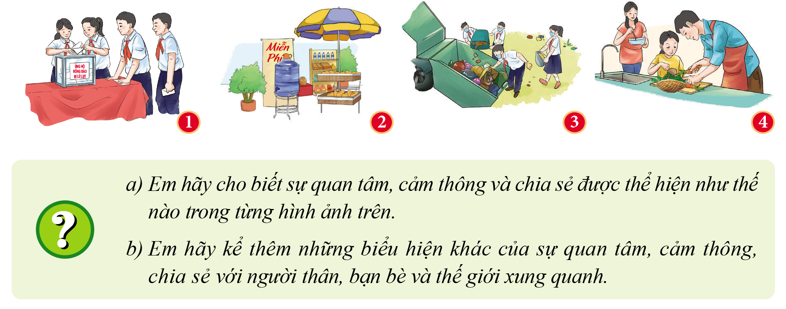
QUAN SÁT BỨC TRANH SAU
c

Slide 8
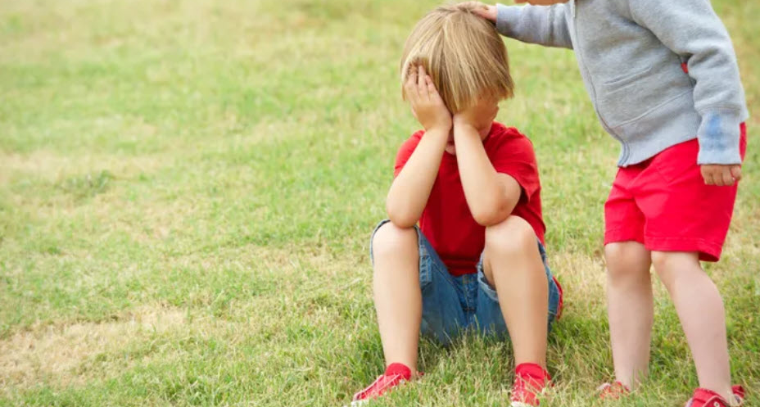
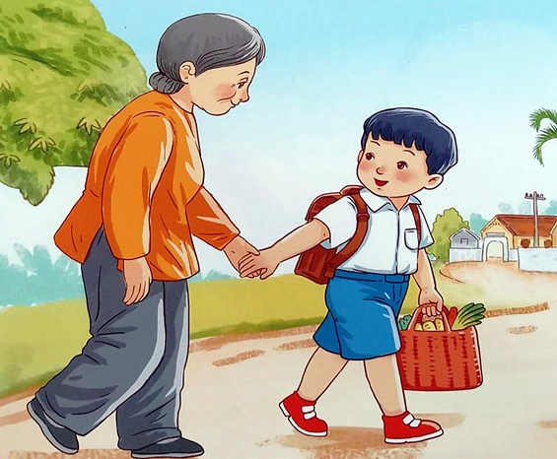
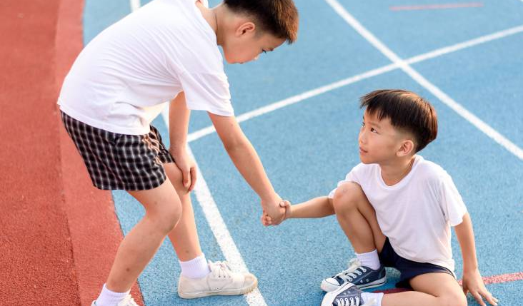
Quan tâm, cảm thông, chia sẻ được thể hiện qua hành vi, việc làm cụ thể như an ủi, động viên, hỏi thăm, lắng nghe, giúp đỡ khi khó khăn hoạn nạn, tgia các hoạt động thiện nguyện…

Slide 9
BIỂU HIỆN CỦA SỰ QUAN TÂM, CẢM THÔNG, CHIA SẺ
Lắng nghe, động viên, an ủi, nt, gọi đt hỏi thăm
Chia sẻ về vật chat, tinh thần đối với những nguời đang gặp KK
Khích lệ, động viên bạn bè quan tâm, cảm thông và chia sẻ với người khác
Phê phán thói ích kỉ, thờ ơ trước khó khăn, mất mát của người khác.
c

Slide 10
02
Ý nghĩa quan tâm, cảm thông và chia sẻ
c

Slide 11
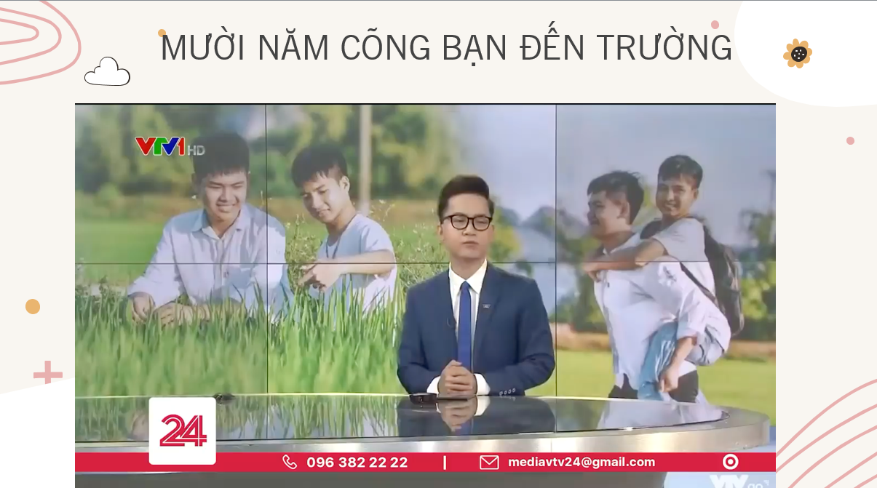

Slide 12

MƯỜI NĂM CÕNG BẠN ĐẾN TRƯỜNG
CHIA SẺ CẢM XÚC CỦA EM VỀ VIỆC LÀM CỦA ANH HIẾU
THEO EM SỰ QUAN TÂM, CẢM THÔNG CHIA SẺ CỦA ANH HIẾU VỚI ANH MINH CÓ Ý NGHĨA GÌ?
c

Slide 13
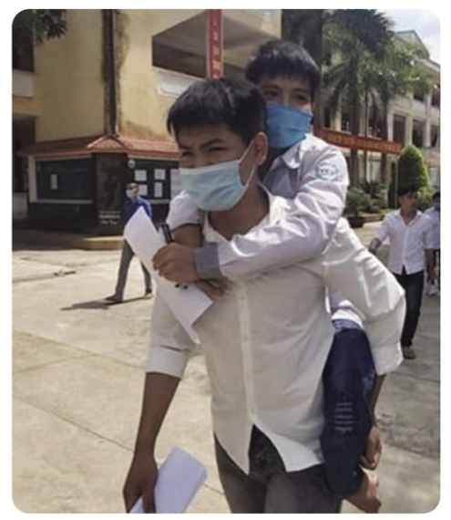
MƯỜI NĂM CÕNG BẠN ĐẾN TRƯỜNG
Nhờ có sự quan tâm, chia sẻ của anh Minh mà anh Hiếu đã có thêm sức mạnh, cơ hội để đạt được những nguyện vọng của bản thân trong học tập và cuộc sống.
c

Slide 14
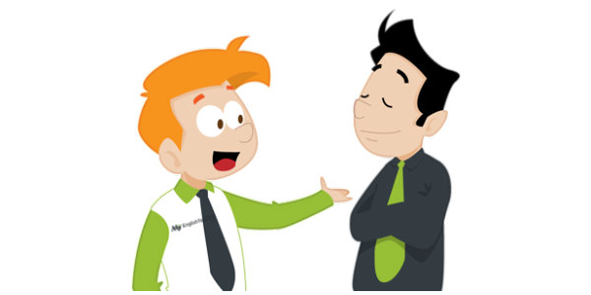
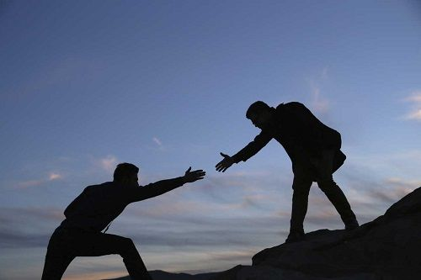
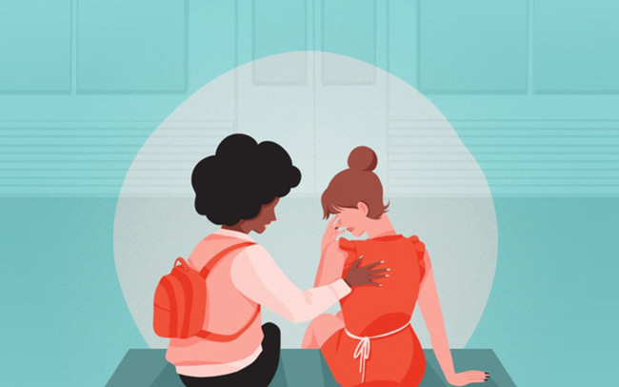

Quan tâm, cảm thông, chia sẻ giúp con người gần gũi, gắn bó. Có thêm sức mạnh để vượt qua khó khăn,thử thách trong cuộc sống.

Slide 15
HỌC SINH CẦN LÀM
Khích lệ động viên bạn bè quan tâm, cảm thông, chia sẻ với người khác.
Phê phán thói ích kỉ , thờ ơ trước mất mát của người khác
c

Slide 16
LUYỆN TẬP
c

Slide 17
Hãy tìm những câu ca dao tục ngữ nói về cảm thông,quan tâm, chia sẻ và thảo luận về ý nghĩa?
c

Slide 18
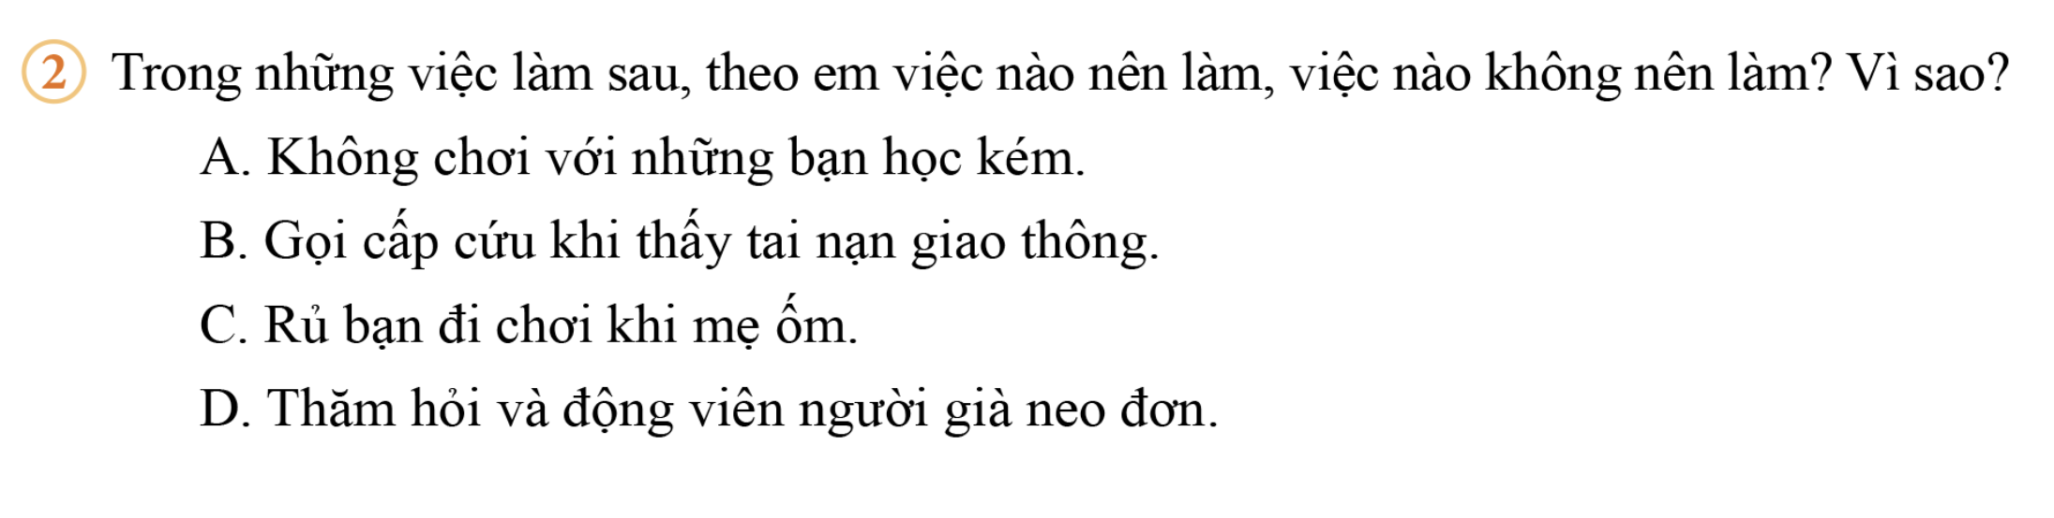
LUYỆN TẬP 2

Slide 19
Em hãy tìm một lời nói hoặc một hành động cụ thể để thể hiện sự quan tâm, cảm thông, chia sẻ với bạn bè
GÓC CHIA
SẺ

Slide 20
VẬN DỤNG
c

Slide 21
